Slide 1

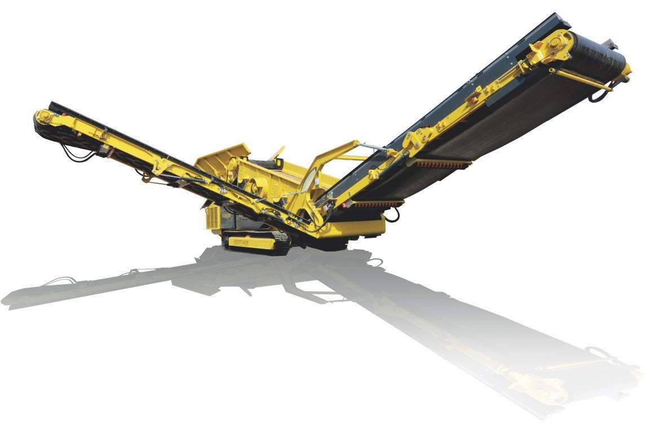
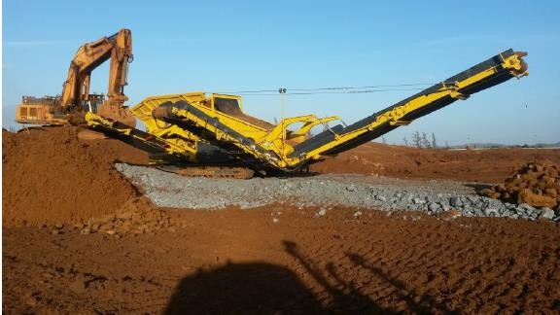
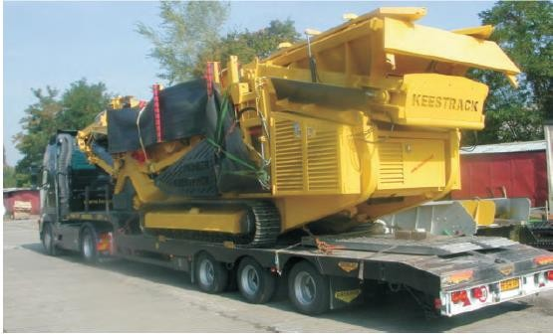
е
ГРОХОТ
МОБИЛЬНО-СОРТИРОВЧНАЯ УСТАНОВКА
3 ФРАКЦИИ
е
1
ГРОХОТ
е

Slide 2
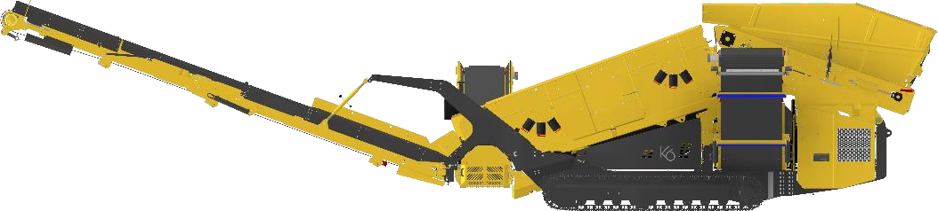
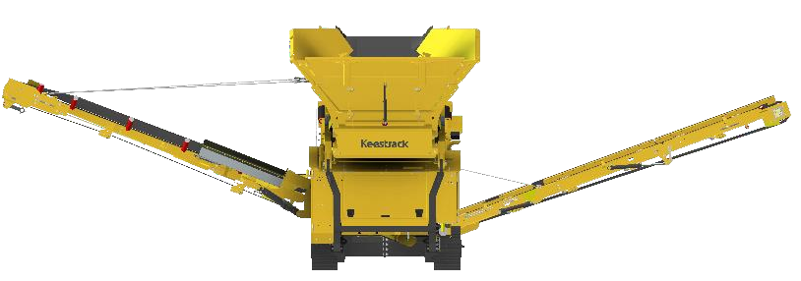
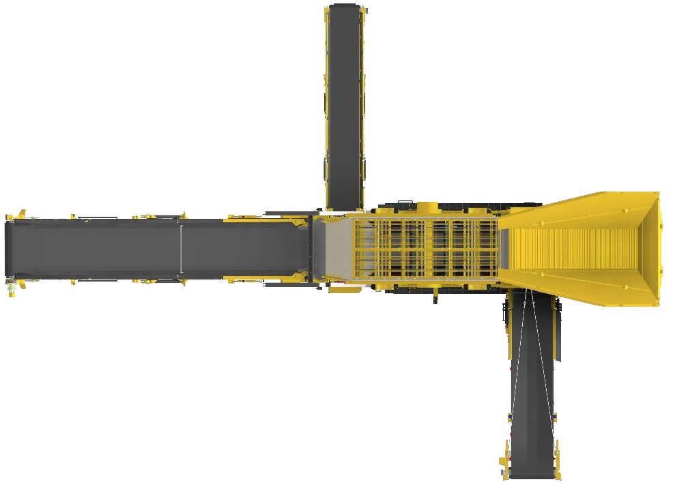
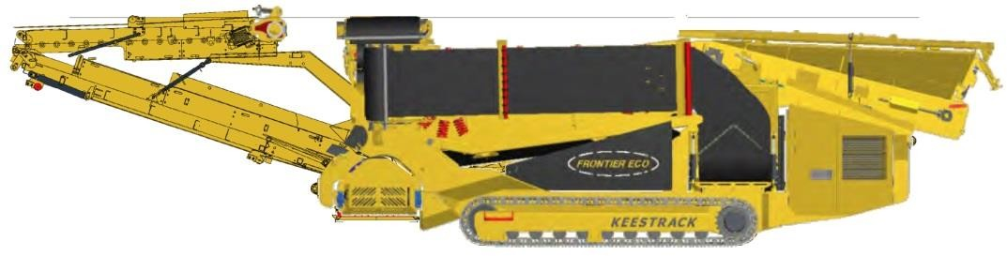
е
ГРОХОТ
ГАБАРИТНЫЕ РАЗМЕРЫ
А: 4400
B: открытая
задняя стенка 2620 мм
B: 3460 (полуоткрытая
задняя стенка 3050 мм)
ЭКСПЛУАТАЦИЯ:
Е: 4000
D: 17900
С: 3720
F: 3700
J: 3750
(минимум 3250)
Я: 3000
H 3100
G: 15400
Вес: около 37,5 т (без опций)
Варианты веса:
Магнитный сепаратор + ок. 2650 кг
Сита на верхней деке грохота + ок. 900 кг
предварительного просеивания
Увеличение бункера + ок. 660 кг
Износостойкая футеровка бункера + ок. 570 кг
Перфорированные пластины + ок. 500 кг
Транспортная ширина
3000 мм
ТРАНСПОРТ:
К: 14850
2350
C/G = центр тяжести: около 2450 мм
в зависимости от вариантов
L: 3270
450
730
2120
C/G: около 0,2450
200
ПРИМЕЧАНИЕ: На всех изображениях могут быть показаны варианты, которые не включены в комплект поставки.
А | B | С | D | Е | F | G | H | I | J | К | L
4400 | 3460 | 3720 | 17900 | 4000 | 3700 | 15400 | 3100 | 3000 | 3750 | 14850 | 3270
2
е

Slide 3
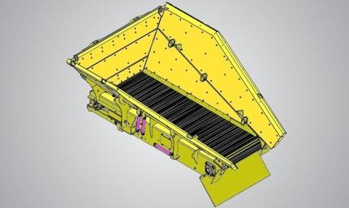
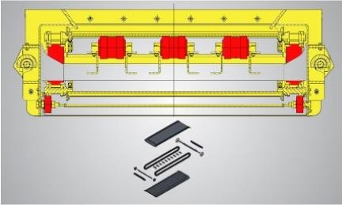
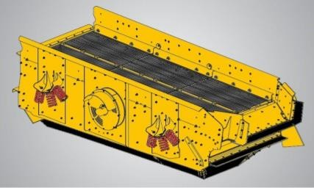
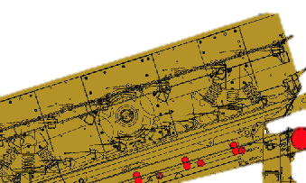


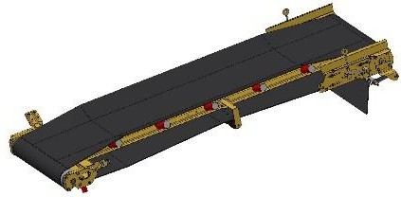
ТЕХНИЧЕСКАЯ СПЕЦИФИКАЦИЯ
е
ГРОХОТ
1) ПРИЁМНЫЙ БУНКЕР ДЛЯ ВЫСОКИХ НАГРУЗОК
- Объём бункера
8 м³; с увеличением бункера
артикул 613060: 10 м³
Износостойкая сталь НВ 450
s = 15 мм для материала размером до 1000 мм
минимум 2620 мм
3100 мм
4400 мм
Все три стенки бункера складываются гидравлически.
- Конструкция
- Высота подачи
- Ширина подачи
Длина боковой подачи
Стенки бункера
2) МОЩНЫЙ ПЛАСТИНЧАТЫЙ ПИТАТЕЛЬ
- Модель
- Регулируемая скорость
Расстояние между осями
01 APR 300 K14; 6 монтажных реек вместо 4
0 - 8 м/мин
3560 мм
1300 мм
Электродвигатель 5,5 кВт/50 Гц; 11кВт/ 100Гц;
с редуктором 8 об/мин / 50 Гц
1000 т/ч
Ширина плиты
Привод
- Производительность
3) ДВУХДЕКОВЫЙ ГРОХОТ
- Модель
Применение
11 SCR 100-00
- Для просеивания мелких фракций > 100 мм
(макс. 180 мм открытие колосниковой решётки приводит к
получению конечного продукта примерно 300 мм) на
верхней деке
Больше места между деками и средней фракцией
(450 мм вместо 390 мм)
Зазор под валом: 240 мм (стандарт 180)
4500 мм x 1800 мм
Верхняя дека 8,1 м²
Нижняя дека 8,1 м²
3 штуки, поперечные
2 штуки, вытянутые вдоль
Электродвигатель 22 кВт; диски Ø 265/355 мм;
Клиновой ремень на 1080 об/мин (другие скорости вращениz благодаря замене шкивов)
Длина х ширина
Площадь грохочения
Сита верхней деки
Сита нижней деки
Привод
4) КОНВЕЙЕР ПОД ГРОХОТОМ
Модель
Длина
Ширина
Привод
- Качество ленты
01 USC 400-00-Н
4200 мм
1200 мм
Электродвигатель барабана 5,5 кВт
EP 400/3 4+2 сорт N1
3
е

Slide 4
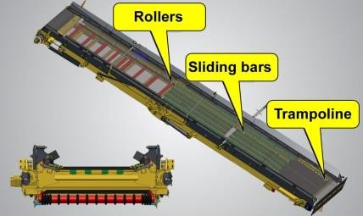
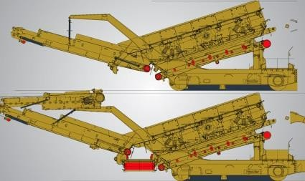
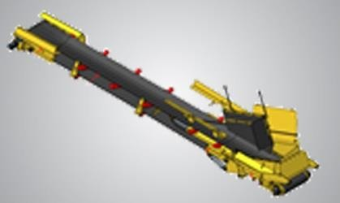
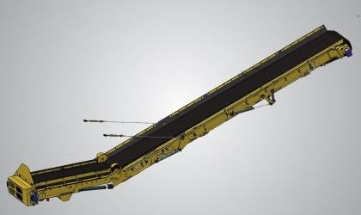
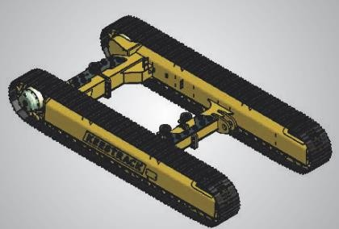
ТЕХНИЧЕСКАЯ СПЕЦИФИКАЦИЯ
е
ГРОХОТ
5) КОНВЕЙЕР НАДРЕШЁТНОГО ПРОДУКТА
ролики Гладкая лента пандус
Позиция МСL: Позиция МCL: разделение на разделение на 2 фракции 3 фракции
Модель
Длина
Ширина
Привод
11 МCL-100-00-SXL-Е
9063 мм
1500 мм
Электродвигатель с редуктором: 7,5 кВт при 50 Гц
15 кВт при 100 Гц
0,51 м/с при 50 Гц; 1,03 м/с при 100 Гц
(стандарт: преобразователь частоты)
с внутренними подшипниками
- Скорость ленты
Не требующий ремонта направляющий барабан
Качество ленты
Транспортировка
Объём отвала
Работа без RSL
EP 800/5 8+2 градуса Y
Гидравлически складываемый
около 235 т (γ=1,7; угол естественного откоса 37º)
MCL можно механически задвигать под сито для складирования материала средней и крупной фракций.
Автоматически складывается, не требует разборки для транспортировки.
Зона подачи с пандуса для амортизации падающего материала (увеличение срока службы конвейерной ленты); мягкие направляющие и ролики
- Направляющие желоба
- Исполнение
6) КОНВЕЙЕР СЛЕВА (МЕЛКАЯ ФРАКЦИЯ)
Модель
Длина
Ширина
Привод
01 LSL 400-02-00-E
8650 мм
1000 мм
Электродвигатель барабана 11 кВт; 1,7 м/с при 50 Гц;
(Стандарт: преобразователь частоты, переключаемый с RSL на LSL;
Опция: отдельный преобразователь для RSL и LSL)
EP 400/3 4+2 градуса Y гидравлически складываемая
около 160 т; у=1,7; угол стественного откоса 37º
Качество ленты
Транспортировка
- Объём отвала
7) КОНВЕЙЕР СПРАВА (СРЕДНЯЯ ФРАКЦИЯ)
Модель
Длина
Ширина
Привод
11 RSL 400-00-E
9500 мм
1000 мм
Электрический барабанный двигатель мощностью 15 кВт (стандартно:частотный преобразователь, переключаемый с RSL на LSL); 1,6 м/с
Качество ленты
Транспортировка
- Объём отвала
XE 400/3 4+2 шеврон B=750; H = 32 мм Гидравлически складываемый
около 170 т (γ=1,7; угол естественного откоса 37º)
8) ГУСЕНИЧНОЕ ШАССИ
Модель
Длина
Ширина гусениц
Общая ширина
2 скорости
Привод
01 ТРА-300-00
3720 мм
450мм
2550 мм
1,1 км/ч и 2 км/ч
Гидравлический аксиально- поршневой двигатель и планетарный редуктор
4
е

Slide 5
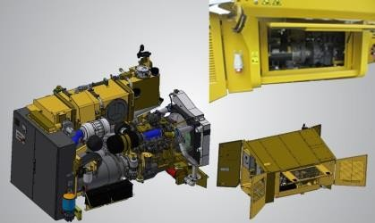
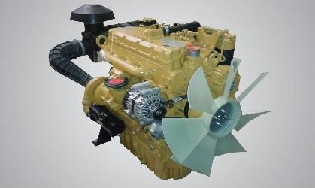
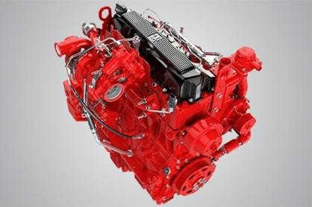
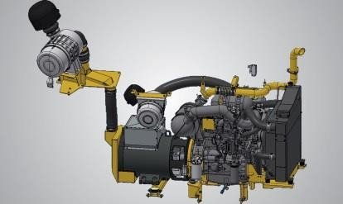
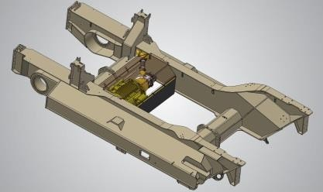
ТЕХНИЧЕСКАЯ СПЕЦИФИКАЦИЯ
е
ГРОХОТ
9) БЛОК ДВИГАТЕЛЯ
Модель
Тип дизельного двигателя
ЕU = Европа / US = США
REM = ROW — Остальной мир (кроме Китая и Индии)
Пояснение:
(а) = актуально; (с) = стандрат; (о) = опции
01 ЭНУ 400-00
а) CATERPILLAR 4.4 (ЕU) - (а); (REM) - (с)
b) CUMMINS F3.8 (ЕU + US) - (с)
c) CATERPILLAR 4.4 (REM)-(с)
а) Tier 3; ЕU STAGE IIIA; DOC
b) Tier 4f; ЕU STAGE V; DOC; SCR; DPF
c) Tier 3; ЕU STAGE IIIA; DOC
а) 85 кВт при 1.500 об/мин; 98 кВт при 1.800 об/мин
b) 79 кВт при 1.500 об/мин; 88 кВт при 1.800 об/мин
c) 85 кВт при 1.500 об/мин; 98 кВт при 1.800 об/мин
а) 546 Нм/1.500 об/мин
b) 500 Нм / 1.500 об/мин
c) 546 Нм/1.500 об/мин
1500 об/мин и 1800 об/мин
низкие обороты двигателя для меньшего расхода топлива
a + b) 105/127 мм; b) 102/115 мм
а + c) 4400 см³; b) 3800 куб.см
24 В (для улучшения характеристик холодного пуска)
2 шт. 110 Ач, 770 А
24 вольта, 4,5 кВт
24 вольта, 65 ампер
4-тактный дизельный двигатель с прямым впрыском и турбонаддувом
с водяным охлаждением
550 диаметр
Сухая очистка воздуха с предварительной очисткой Syclone
280 литров
с водоотделителем
согласно DIN 51601
ECP 34-2S/4; 105кВА
генератор
дизельный двигатель
артикул X103534 артикул P000133
артикул 103534
- Эмиссия
- Производительность ISO 14396
125А; 400В; 50 Гц; 3 фазы
Розетка для внешнего источника питанияе+
- Максимальный крутящий момент
- Скорость двигателя
Внутренний диаметр / ход
Рабочий объём
Напряжение
- Батарея
Электрический стартер
Генератор
Система двигателя
Охлаждение
- Вентилятор
- Воздушный фильтр
- Топливный бак
- Предварительный фильтр
- Топливный код
Генератор для привода электрических компонентов
- Привод
а) двигатель→генератор для всех электрических рабочих компонентов в комплекте:
b) электродвигатель 45 кВт для гидравлических насосов пластинчатого питателя, SCR, гидроцилиндра и гусеничного шасси.
воздушный фильтр для генератора
- Подключение
- Отключение
125А; 400В, 50Гц; 3 фазы + N + E
16А; 400В; 50 Гц; 3 фазы + 16 А; 220В; 50 Гц Опционально возможны другие штекерные соединения
электродвигатель с гидравлическим насосом
ВНИМАНИЕ
При использовании неоригинальных фильтров
KEESTRACK гарантия на двигатель аннулируется!!!
5
е

Slide 6
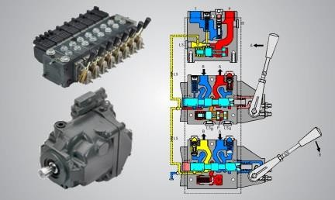
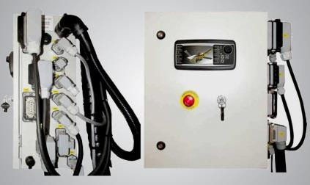
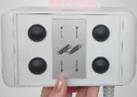
ТЕХНИЧЕСКАЯ СПЕЦИФИКАЦИЯ
е
ГРОХОТ
10) ГИДРАВЛИКА
- Главный гидравлический насос
Переменный расход, поворотный насос, регулирование по нагрузке, открытый контур 75 куб.см
112 л/мин при 1.500 об/мин или 137 л/мин при 1.800 об/мин 265 бар
- Максимальный поток
Максимальное давление
Регулировка насоса
Сервогидравлика, контроль нагрузки, компенсация давления, компенсация расхода, автоматический оптимизатор расхода
220 л
1 полнопоточный фильтр на обратной линии со встроенным фильтром тонкой очистки (10 мкм) Встроенный компактный охладитель с водяным и воздушным охлаждением
PVG 32 пропорциональный, 3-рядная группа
Гидробак
Гидравлический масляный фильтр
(артикул 101187)
- Охладитель гидравлического масла
- Гидравлические клапаны
11) УПРАВЛЕНИЕ
Тип
Дисплей
Обслуживание
ПЛК - IP 67; пыле- и виброустойчивый ЖК-дисплей 4,3”
Панель управления
артикул 103485
- Рулевое управление
Кабельный пульт дистанционного управления; или
дополнительный пульт радиоуправления (см. список опций)
> 83°C термозащита; Сначала останавливается питатель, потом останавливается двигатель
Сначала предупреждение о низком уровне, затем питатель останавливается, наконец двигатель глохнет
Требуется предварительный нагрев ниже 0°C
Включён
- Контроль температуры
гидравлическое масло
-- Индикатор уровня
дизельного топлива
- Защита от холодного пуска
- Датчик скорости сетчатого
фильтра
6
е

Slide 7
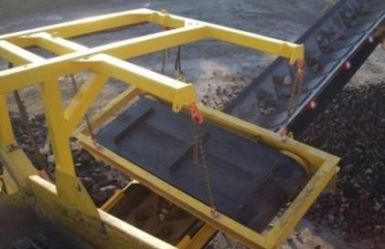
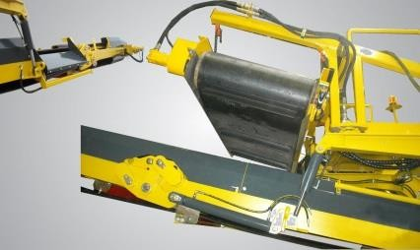
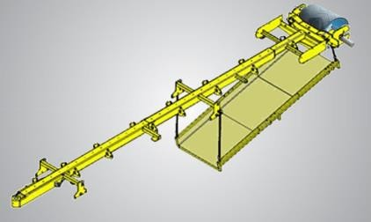
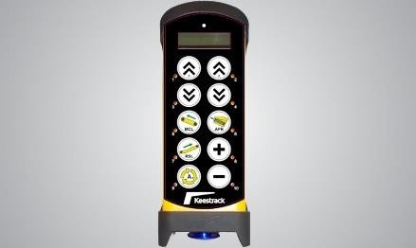
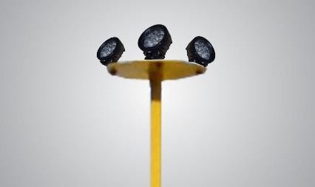
ТЕХНИЧЕСКАЯ СПЕЦИФИКАЦИЯ - ОПЦИИ
е
ГРОХОТ
12) МАГНИТНЫЙ СЕПАРАТОР
а) артикул X115485 - 10 КТ-ND
b) артикул X115493-12 КТ-ND
с) артикул X115500 14 КТ-ND
артикул 606405 НЕОДИМ Барабан RSL желоб из нержавеющей стали RSL
Тип
Рамка
Ширина
Мощность магнита
Размеры магнита
а) 10 КТ-ND; b) 12 КТ-ND для LSL и RSL;
c) 14 КТ-ND для МCL
а) 1.830 мм; b) 1.980 мм; c) 2.300 мм
а) 700 мм; b) 850 мм; c) 950мм
400 гаусс при: а) 280; b+c) расстояние 325 мм
a) 1070 x 600
b) 1170 х 750 мм;
c) 1490 х 885 мм
а) 2,0 м/с; b + c) 2,5 м/с
а) Электродвигатель с редуктором 4 кВт; b + c) 5,5 кВт
а) 760 кг
b) 978 кг
c) 1213 кг
Скорость
Привод
Масса
Рамка для магнита MCL
Рамка для Магнита РГБ
Рамка + Магнит LSL
Разгрузочный желоб MCL
артикул 606316; 660 кг
артикул 606388; 363 кг
артикул 604330 (10КТ НД); 760 +133 кг
артикул 606405
- Магнитный барабан RSL
артикул 102853; неодим; 540 гаусс / 40 мм
(привод: мотор-редуктор)
артикул 661692; Нержавеющая сталь; 112 кг; 3м; 1000 мм; можно разобрать для транспортировки
- Разгрузочный желоб для магнитного барабана RSL
13) ПУЛЬТ ДИСТАНЦИОННОГО УПРАВЛЕНИЯ — Уровень 2
- Номер заказа.
Дистанционное управление 103162
Наклейка 101464
- Функции
-Гусеничные тележки вперёд / назад
с автоматическим регулированием скорости
Главный разгрузочный конвейер старт/стоп и +/-
Разгрузочный конвейер MCL старт / стоп и +/-
-Пластинчатый питаель старт/стоп и +/-
Автоматика запуск/остановка
Кнопка остановки машины (синяя)
Дисплей
14) РАБОЧЕЕ ОСВЕЩЕНИЕ
артикул 701006
- Световая башня с 4 лампами
Светодиодный свет 12-24В постоянного тока; 45 Вт
на лампу: по 9 светодиодов (артикул 205147)
4500 люмен
IP69K
9 кг
Степень защиты
Масса
7
е

Slide 8
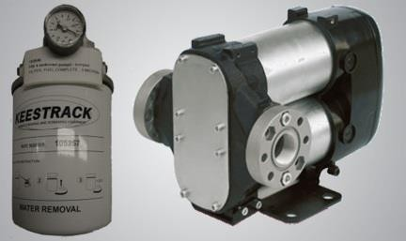
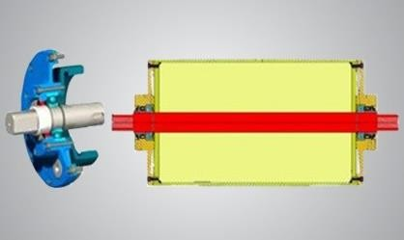
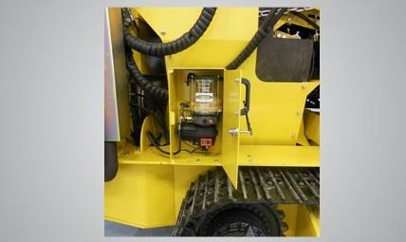
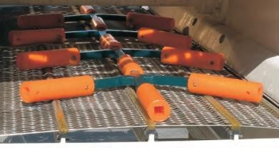
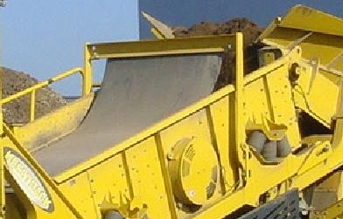
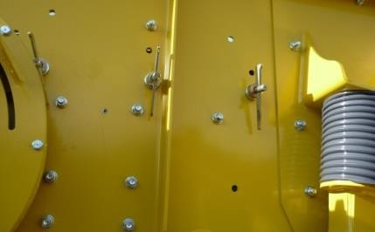
ТЕХНИЧЕСКАЯ СПЕЦИФИКАЦИЯ - ОПЦИИ
е
ГРОХОТ
15) ТОПЛИВНО-ЗАПРАВОЧНЫЙ НАСОС артикул 701030
С автоматической остановкой
Масса
- Модель
- Расход
Фильтры
Всасывающий шланг
- Привод
артикул 701030
10 кг
F 80-24-1"
80л/мин
3 микрона с водопоглощающей средой
¾" длиной 1,5 м
Встроенная электрика 24 В постоянного тока
16) ХОЛОСТОЙ БАРАБАН СО СМАЗАННЫМИ ПОДШИПНИКАМИ артикул 101556
Для конвейерных лент
- Описание
MCL, LSL, RSL; USC
- Подшипник не требует технического обслуживания в течение всего срока службы
17) ЦЕНТРАЛЬНАЯ СИСТЕМА СМАЗКИ артикул 609687
Время цикла
Привод
- Масса
Регулируемое
Встроенная электрика, 24 В постоянного тока
6 кг
18) СИСТЕМА ОЧИСТКИ артикул 102499
- Применение
Необходим на нижней деке, когда материал липкий и забивает деку.
30 кг
- Масса
19) ТОРМОЗ МАТЕРИАЛА ДЛЯ ГРОХОТА артикул 611930
- Применение
Слишком быстрый материал размером более 200 мм замедляется. Это позволяет повысить эффективность грохочения.
136 кг
- Масса
20) СИСТЕМА БЫСТРОГО НАТЯЖЕНИЯ ДЛЯ СИТ артикул 701025
- Применение
- Функция
Для верхней деки
Нет необходимости откручивать винты, чтобы натянуть сита, так как используются только клинья.
14 кг
- Масса
8
е

Slide 9
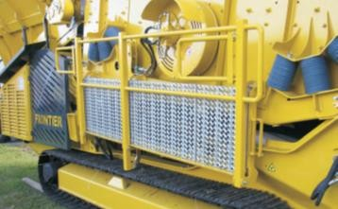
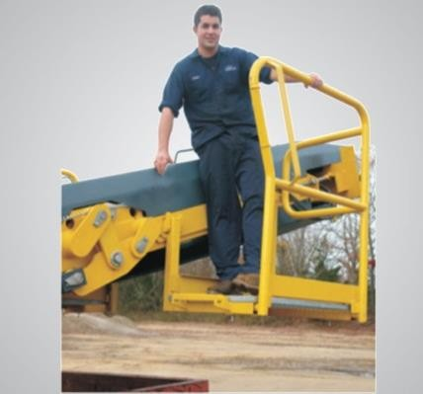
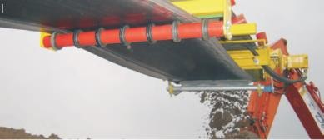
ТЕХНИЧЕСКАЯ СПЕЦИФИКАЦИЯ - ОПЦИИ
е
ГРОХОТ
21) ПЛОЩАДКА ДЛЯ ОСМОТРА ВДОЛЬ ГРОХОТА артикул 603860 и 610426
- артикул 603860
- артикул 610426
С правой стороны; гидравлически складываемая
С правой стороны; гидравлически складываемая и фиксируемая с левой стороны
- Масса
артикул 603860: 200 кг
артикул 610426: 323 кг
22) СТАНЦИЯ РУЧНОЙ СОРТИРОВКИ и ШЕВРОННАЯ ЛЕНТА НА MCL
- Станция ручной сортировки
Удаление пластика и кусочков дерева с материала
артикул 610429: слева и справа; 260 кг
артикул 610427: справа; 130 кг
артикул 610428: слева; 130 кг
артикул 615671: Подготовка станции ручной сортировки Либо на столе RELYTEC, либо опционально с помощью дистанционного управления
43 кг
Для XXA MCL: артикул 201549
Для шевронной ленты MCL; артикул 693756; 17 кг
- Доступные части
Регулируемая скорость
MCL
Масса
Шевронная лента
Встряхивающие ролики
23) ОПЦИИ LSA, RSL и USC
ТВЁРДОСПЛАВНЫЙ СКРЕБОК
- Применение
Доступные части
Для влажного и липкого материала
артикул 102280: твёрдосплавный скребок LSA + USC
артикул 101807: твёрдосплавный скребок LSA
артикул 101561: твёрдосплавный скребок USC
ШЕВРОННАЯ ЛЕНТА
артикул 200807:
Шевронная лента: LSA (складской конвейер слева)
артикул 701002: Материал на RSL до 200 мм
ОБЛАСТЬ ПОДАЧИ
ДЛЯ ВЫСОКИХ НАГРУЗОК
ТЕРМОСТОЙКАЯ возможность обмена на стандартную конвейерную ленту
КОНВЕЙЕРНАЯ ЛЕНТА
до -30° C
артикул 701023 для LSA, USC, MCL Стандарт
артикул 701023 для LSA, USC, MCL XXA
ИСПОЛНЕНИЕ БЕЗ RSL
артикул 701027
Вес: - 3 565 кг
е

Slide 10
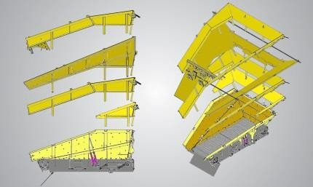


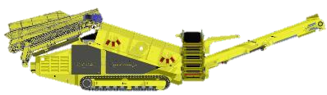
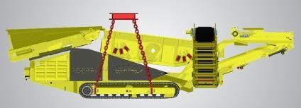
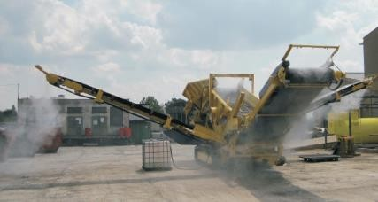
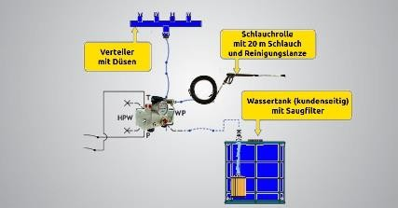
ТЕХНИЧЕСКАЯ СПЕЦИФИКАЦИЯ - ОПЦИИ
е
ГРОХОТ
24) Опции СТАНДАРТНОГО БУНКЕРА
УВЕЛИЧЕНИЕ БУНКЕРА
Слева + справа + задняя стенка
С передним клапаном
Объём бункера
С обеих сторон В=450 мм + сзади В=600 мм; артикул 619310; около + 1080 кг
артикул 619320; около + 1440 кг
10 м³
Увеличение бункера
артикул 619320
Увеличение бункера артикул 619310
УВЕЛИЧЕНИЕ БУНКЕРА ДЛЯ ПОДАЧИ МАТЕРИАЛА
правая, левая и задняя стенки,
артикул 619305; + 592 кг
9 м³
- Объём бункера
Увеличение бункера артикул 619305
ИЗНОСОСТОЙКАЯ ФУТЕРОВКА
износостойкая накладка HB 450; s=8 мм сверху и снизу артикул 613114; + 641 кг
артикул 701015
Футеровка бункера артикул 613114
25) ДОЗИРУЮЩАЯ ЛЕНТА – для материала размером до 400 мм
для работы машины после дробилки
1500 мм
Ширина ленты
Расстояние между осями Ширина подачи
Длина подачи
Высота подачи Конвейерная лента
Стенки бункера
Привод
4460 мм
2830 мм
3300 мм
С гидравлической регулировкой: 2750 мм – 3600 мм KT Flex 630/1 6+3
механически складываемые
Электродвигатель 7,5 кВт; 0,51 м/с при 50 Гц
3600
2750
26) ПРОУШИНЫ ДЛЯ ПОДЪЁМА
Используется для подъёма машины в транспортных целях артикул 601618.
27) СИСТЕМА ПЫЛЕПОДАВЛЕНИЯ артикул 611980 (без насоса)
Система
Область распыления
артикул X109589 низкое давление
Главный разгрузочный конвейер; + складной конвейер слева и справа + грохот /APR
Привод
Расход воды
Водяное давление
Составные части
Гидромотор 1,1 кВт
2 м³/ч
5 баров
4 клапана (все 4 клапана могут открываться и закрываться отдельно)
18 форсунок 1,12 л/мин; фильтр в линии подачи;
Катушка со шлангом 20 м
283 кг
- Масса
е

Slide 11
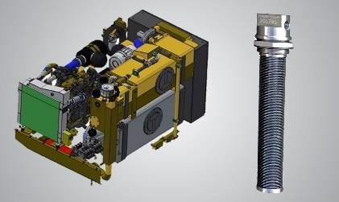
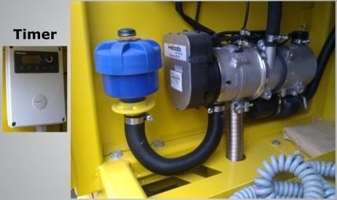
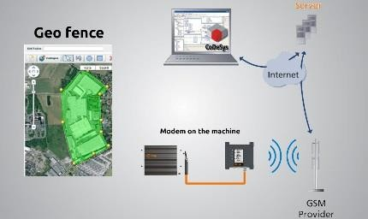
е
ГРОХОТ
ТЕХНИЧЕСКАЯ СПЕЦИФИКАЦИЯ - ОПЦИИ
28) ПОДОГРЕВ ГИДРАВЛИЧЕСКОГО МАСЛА артикул 103614
(опция возможна только в сочетании с системой отопления артикул 203460!)
- Тип
HP 2024-ORB;
Погружной теплообменник
Погружные нагреватели используют горячую охлаждающую жидкость для поддержания температуры жидкостей.
Эта система обогрева доступна как для дизельного бака,
так и для гидравлического бака! (заказывать каждый отдельно!)
«Тепловой приёмник»
СИСТЕМА ОТОПЛЕНИЯ ДЛЯ ДВИГАТЕЛЯ
- Описание
Длина
Производительность при -30°C
610мм
3кВт
29) Опции для БЛОКА ДВИГАТЕЛЯ артикул 203460
СИСТЕМА ОТОПЛЕНИЯ ДВИГАТЕЛЯ
артикул 203460
до 9,1 кВт;
0,19 - 1,1 л/ч
24В; 37-90 Вт
- 40°С - + 80°С
4,8 кг
Включая таймер на 3 времени запуска и предварительный выбор температуры
Теплопроизводительность
- Расход топлива
- Напряжение / Вт
- Рабочая температура
- Масса
- Прочее
30) МОДЕМ UMTS С СИСТЕМОЙ ПЕРЕДАЧИ ДАННЫХ GPS "KEESTRACKER"
артикул 102971
- Функции
- Веб-портал:
Положение машины можно отобразить в Google Maps, можно сгенерировать геозону.
ТОЛЬКО ДЛЯ ДИЛЕРОВ:
Доступ в режиме реального времени к дизельному двигателю
-Параметры компонентов и сигналов тревоги
-Встроенная SIM-карта - 1 год бесплатно
ПЕРЕДАЧА ДАННЫХ МАШИНЫ ЧЕРЕЗ "KEESTRACKER"
Покупатель не передаёт KEESTRACK никаких личных данных. В рамках этой услуги KEESTRACK получает следующие данные о машинах через "Keestracker" - систему слежения и контроля за машиной:
Данные о местоположении машины
Данные об использовании машины (например, производительность двигателя и другие функции)
Покупатель признаёт, что эти данные не являются конфиденциальной деловой информацией Покупателя. Покупатель даёт своё прямое согласие на этот сбор данных и принимает соответствующие технические и организационные меры для обеспечения того, чтобы физические лица не могли быть идентифицированы по этим механическим данным.
Покупатель также прямо признаёт, что эта информация предоставляется KEESTRACK бесплатно для предоставления услуг, предлагаемых KEESTRACK, а также для адаптации или улучшения своих услуг и / или продуктов.
11
ГРОХОТ
е

Slide 12
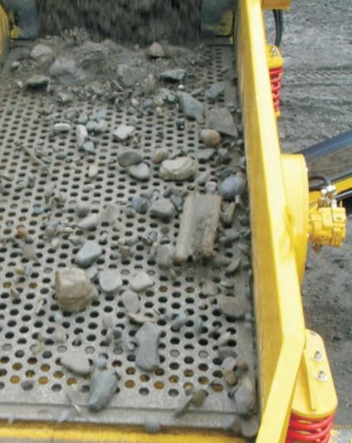
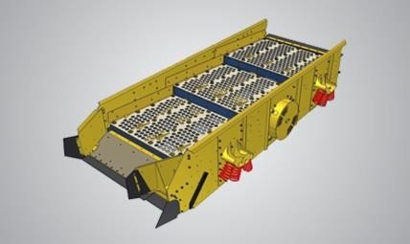
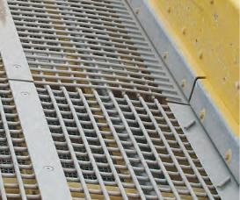

ТЕХНИЧЕСКАЯ СПЕЦИФИКАЦИЯ – СИТА
е
ГРОХОТ
01) ВЕРХНЯЯ ДЕКА
Арт. | мм | Перфорированный лист th=10 мм
202453 | 30 | OD НВ 450
202455 | 35 | OD НВ 450
202346 | 40 | OD НВ 450
202347 | 45 | OD НВ 450
202348 | 50 | OD НВ 450
202349 | 55 | OD НВ 450
202350 | 60 | OD НВ 450
202351 | 65 | OD НВ 450
202352 | 70 | OD НВ 450
202353 | 75 | OD НВ 450
202354 | 80 | OD НВ 450
202268 | 100 | OD НВ 450
202337 | 110 | OD НВ 450
202339 | 125 | OD НВ 450
605553 | 140 | OD НВ 450
202342 | 150 | OD НВ 450
202343 | 180 | OD НВ 450
202344 | 200 | OD НВ 450
ПЕРФОРИРОВАННЫЕ ЛИСТЫ
(размер материала до 600 мм) Перфорированные листы Keestrack отличаются
высокой износостойкостью.
ПЕРФОРИРОВАННЫЕ ЛИСТЫ НА ДВУХЯРУСНОЙ ДЕКЕ
(размер материала до 600 мм)
Арт. | мм | Лист перфорированный s=10 (15) мм
619701P | 60-15 | OD НВ 450
619631P | 60-10 | OD НВ 450
620650P | 70 | OD НВ 450
619702P | 80 | OD НВ 450
619703P | 100 | OD НВ 450
620306P | 125 | OD НВ 450
620940P | 150 | OD НВ 450
ярус 100мм; для более эффективного грохочения
ПРОВОЛОЧНЫЕ СИТА
Арт.
202284
605076
202282
202087
Габаритные размеры
40x40x10 мм
45x45x12 мм 55x55x12 мм
60x60x12 мм
Примечание
быстрая сторона сверху
ПЛЕТЁННЫЕ СИТА
ВЕРХНЯЯ ДЕКА
Арт.
202189
202183
202200
202199
202610
202217
202184
202236
202237
202239
202197
202240
202238
202241
202198
Габаритные размеры
10 х 10 х 2,8 мм
18 х 18 х 4 мм
20 х 20 х 4 мм
25 x 25 x5 мм
30 x 30 x 6 мм 35 x 35 x 7мм 40 x 40 x 8 мм 45 x 45 x 8 мм 50 x 50 x 8 мм 55 x 55 x 9 мм 60 x 60 x 10 мм 65 x 65 x 10 мм 70 x 70 x 10 мм
75 х 75 х 12,5 мм
80 х 80 х 12,5 мм
Медленная сторона сверху (SSU)
Поперечные сита наверху:
Поток материала медленнее
Быстрая сторона сверху (FSU)
Натянутые по длине сита сверху:
Поток материала быстрее
ДОПОЛНИТЕЛЬНЫЕ КАССЕТЫ для СИТ ДЛЯ ВЕРХНЕЙ ДЕКЕ
Арт. Описание
601801 Дополнительная кассета без сит
609700 Дополнительная кассета с проволочными ситами
601802 Кассета TD без проволочной сетки 601806 Кассета TD с пальцем 45 мм
601809 Кассета TD с пальцем 52 мм
601821 Кассета TD с пальцем 75 мм
е

Slide 13






ТЕХНИЧЕСКАЯ СПЕЦИФИКАЦИЯ – СИТА
е
ГРОХОТ
01) ВЕРХНЯЯ ДЕКА
ПАЛЬЧИКОВЫЕ СИТА
Расстояние между пальцам
Ø36 / Ø17 мм – 800 мм (кат. № 101106)
ПРИМЕЧАНИЕ:
Арт.
601806
601809
601821
мм
45
52
75
дюйм
1 3/4”
2"
3"
отверстия для пальцев усерднённые [мм]; кованые пальцы; возможны отклонения; размер отверстия измеряется в начале второй трети длины пальца
ЗАЗОР:
минус 5 мм для каждого второго пальца, повернутого на 90° или минус 10 мм для всех пальцев, повернутых на 90°
КОЛОСНИКОВАЯ РЕШЁТКА
п/п
мм
дюйм
Вес (кг]
НА ДВУХЯРУСНОЙ ДЕКЕ | 601884 | 55 | 2" | 1953
Используется для | 601885 | 75 | 3" | 1751
подачи материала до 400 мм и | 601886 | 100 | 4” | 1655
< 1000 мм. | 601887 617490 | 125 180 | 5 3/8” 7’’ | 1566 1800
7 дюймов
ПРИМЕНЕНИЕ:
отсев грунта;
камень, используемый для защиты береговой линии
ПУ сита
п/п:……
В каждом конкретном случае необходимо подбирать доступные сита в соответствии с КТ.
ПУ верхняя дека
Камни для защиты береговой линии
Второй верхний лист колосников
Приваривается на верхней пластине, чтобы регулировать положение отверстия решётки
РЕЗИНОВЫЕ СИТА
Арт.
105098
105064
105548
105065
105550
мм
55
60
65
80
120
Прочность
35
35
35
35
35
Преимущества:
Прочно
Меньше шума
Самоочистка
ТИП А
Боковая растяжка со связующей фиксирующей планкой
е

Slide 14








ТЕХНИЧЕСКАЯ СПЕЦИФИКАЦИЯ – СИТА
е
ГРОХОТ
02) НИЖНЯЯ ДЕКА
ПАЛЬЧИКОВЫЕ СИТА
Расстояние между пальцев
ПРИМЕЧАНИЕ:
Ø 20 / Ø 9 мм - 570 мм; M16 (артикул 600053)
п/п | мм | дюйм
601844 | 25 | 1‘’
601841 | 30 | 1 1/4”
601835 | 40 | 1 1/2”
601855 | 50 | 2"
Арт. 202401 202334 202226 202591 202044 202045 202046 202648 202047 202085 202581 202205 202048 202551 202220 202060 202049 202203 202050 202469 202204 202051 202104 202052 202257 202176 202394 202395 202053 | Габаритные размеры UD 4 x 4 x 1,5 мм UD 5 x 5 x 2 мм UD 6 x 6 x 2 мм UD 7 x 7 x 2 мм UD 8 x 8 x 2,5 мм (нержавеющая сталь 202607) UD 10 x 10 x 2,5 мм UD 12 x 12 x 3 мм UD 14 x 14 x 2,5 мм UD 15 x 15 x 3 мм UD 16 x 16 x 3 мм UD 17 x 17 x 3 мм UD 18 x 18 x 4 мм UD 20 x 20 x 4 мм UD 20 x 20 x 5 мм UD 22 x 22 x 4 мм UD 24 x 24 x 5 мм UD 25 x 25 x 5 мм UD 28 x 28 x 5 мм UD 30 x 30 x 5 мм UD 32 x 32 x 6 мм UD 35 x 35 x 7 мм UD 40 x 40 x 8 мм UD 45 x 45 x 8 мм UD 50 x 50 x 8 мм UD 55 x 55 x 10 мм UD 60 x 60 x 10 мм UD 70 x 70 x 10 мм UD 75 x 75 x 12,5 мм UD 80 x 80 x 12,5 мм
Арт. 202208 202672 202031 202181 202032 202391 202426 202033 202537 202034 202416 202035 202036 202219 202613 202037 202427 202099 202039 202040 202041 | Габаритные размеры UD АРФА 3 x 200 x 1,2 мм UD АРФА 4 x 100 x 2 мм UD АРФА4 x 200 x 2 мм UD АРФА 5 x 100 x 1,6 мм UD АРФА 5 x 200 x 2 мм UD АРФА 6 x 40 x 2 мм UD АРФА 6 x 150 x 3 мм UD АРФА 6 x 200 x 2 мм UD АРФА 8 x 50 x 2,5 мм UD АРФА 8 x 200 x 2 мм UD АРФА 10 x 50 x 2 мм UD АРФА 10 x 200 x 2,8 мм UD АРФА 12 x 200 x 3 мм UD АРФА 15 x 40 x 2 мм UD АРФА 15 x 150 x 4 мм UD АРФА 15 x 200 x 3 мм UD АРФА 16 x 50 x 3 мм UD АРФА 20 x 200 x 4 мм UD АРФА 25 x 200 x 4 мм UD АРФА 30 x 200 x 5 мм UD АРФА 40 x 200 x 5 мм
202698 | UD АРФА- ГОРИЗОНТАЛЬНАЯ 6x200x2,5мм
202259 | UD АРФА - ГОРИЗОНТАЛЬНАЯ 12x200x3 мм
202136 | UD АРФА - ГОРИЗОНТАЛЬНАЯ 15x200x3 мм
202834 | UD АРФА - ГОРИЗОНТАЛЬНАЯ 25x200x3 мм
202258 | UD ГОРИЗ. волнообразная 10x200x2,5 мм
отверстия для пальцев усреднённое [мм]; кованые пальцы; возможны отклонения; размер отверстия измеряется в начале второй трети длины пальца
ПЛЕТЁННЫЕ СИТА
НИЖНЕЙ ДЕКИ
Полиуретановая дека (PU)
Банановая форма для большей производительности
артикул: 617880
Доступные сита необходимо согласовывать с КТ в каждом конкретном случае.
ПРОДОЛЬНЫЕ СИТА АРФА
Преимущества:
Высокий процент открытой области грохочения
Меньший риск засорения
Нижняя дека из полиуретана - в форме банана
SERPA = АЛМАЗ
SERPA АЛМАЗ
ГОРИЗОНТАЛЬНАЯ ВОЛННОБРАЗНАЯ
ГОРИЗОНТАЛЬНЫЕ ВОЛНООБРАЗНЫЕ
ПРОВОЛОЧНЫЕ СИТА
е

Slide 15
ТЕХНИЧЕСКАЯ СПЕЦИФИКАЦИЯ – СИТА
е
ГРОХОТ
02) НИЖНЯЯ ДЕКА
ДОПОЛНИТЕЛЬНЫЕ КАССЕТЫ ДЛЯ ДЕКИ
Арт.
601801
609700
описание
Дополнительная кассета без сит Дополнительная кассета с проволочными ситами
601850
601844
601841
601835
601855
BD кассета без сит
BD кассета с пальцем 25 мм
BD кассета с пальцем 30 мм
BD кассета с пальцем 40 мм
BD кассета с пальцем 50 мм
е

